Slide 1
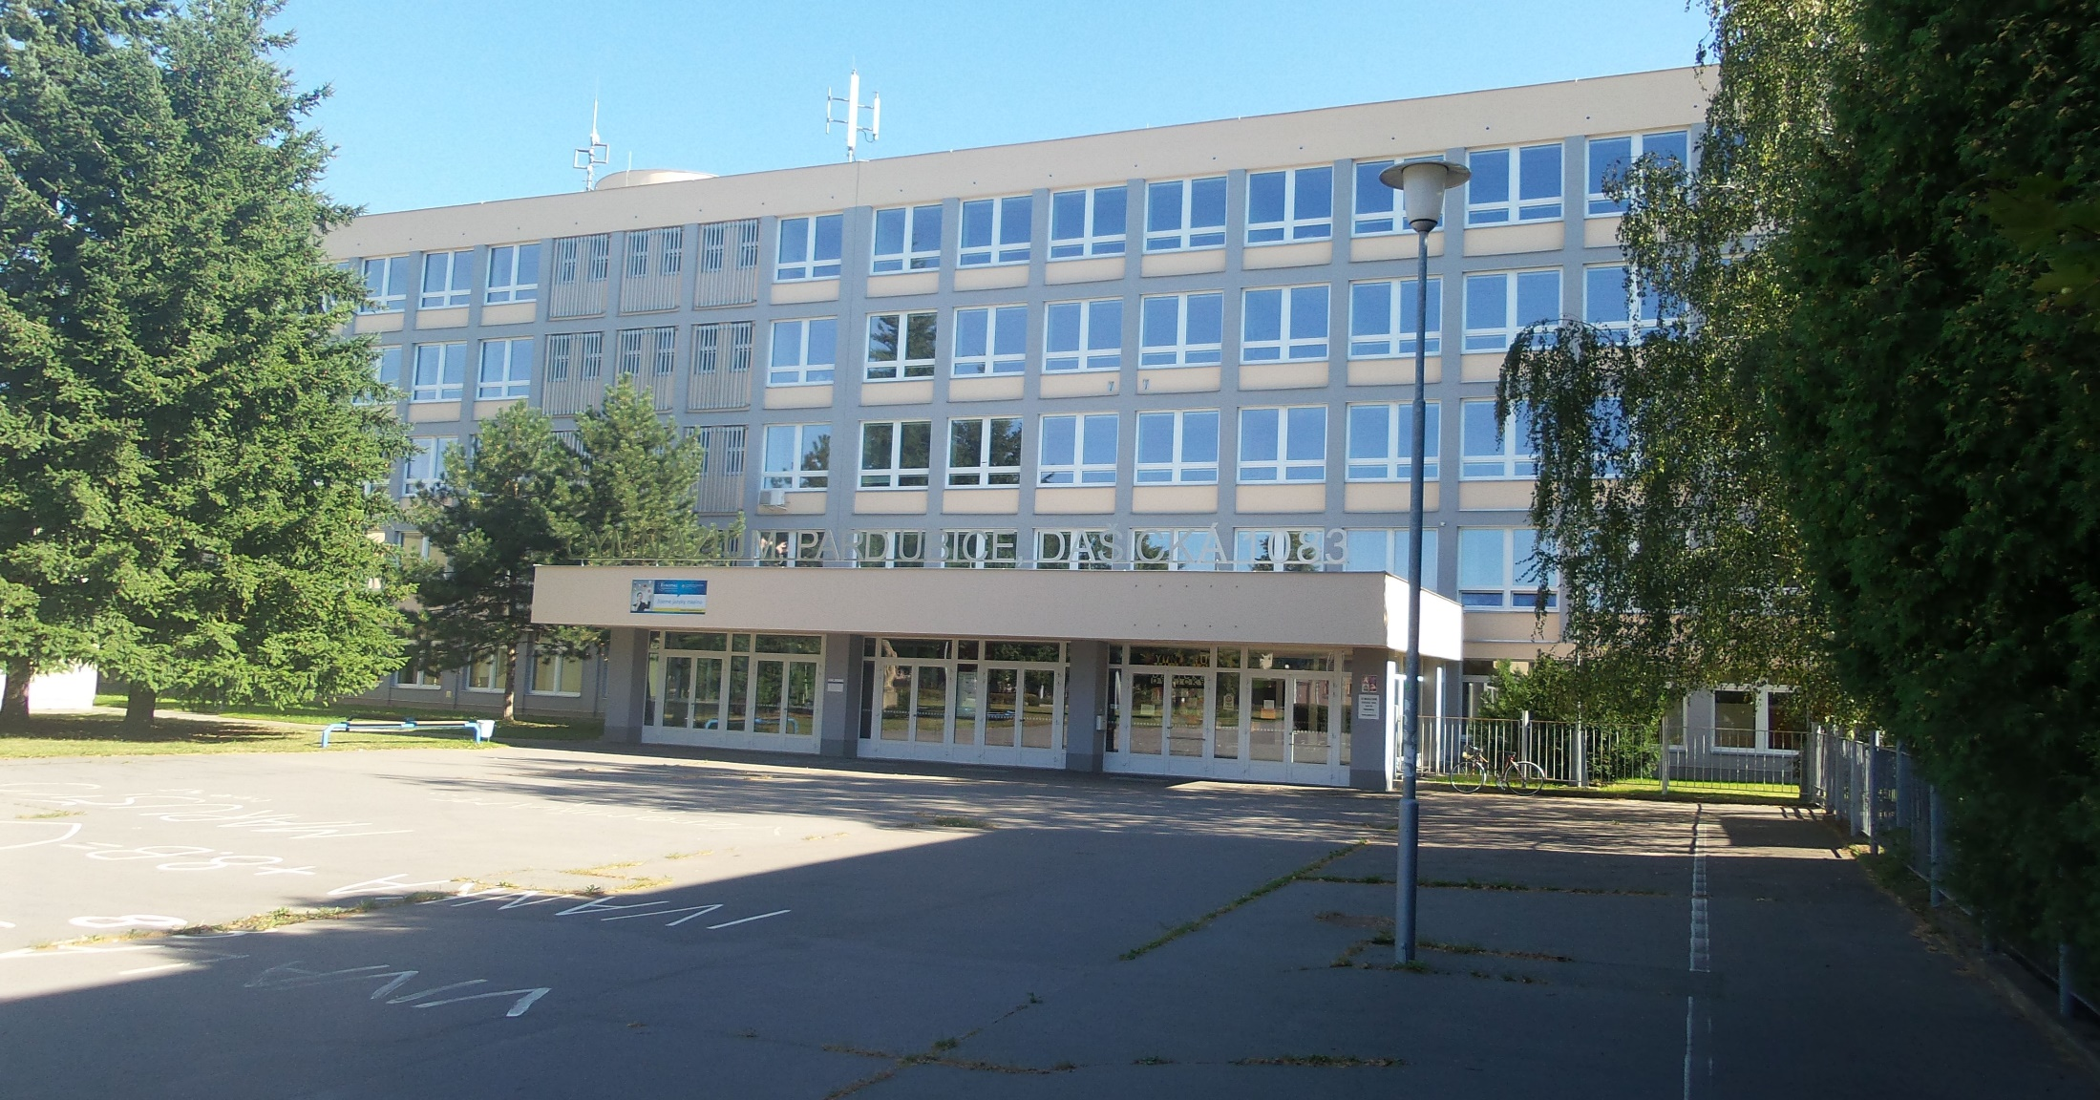
Přijímací řízení ve školním roce 2023/2024

Slide 2
Přihláška ke vzdělávání
v prvním kole přijímacího řízení může uchazeč podat nejvýše
tři přihlášky do oborů vzdělání bez talentové zkoušky
přihlášku podává do
20. února 2024 pro obory vzdělání bez talentové zkoušky

Slide 3
Přijímací zkoušky
v 1. kole přijímacího řízení do oborů vzdělání s maturitní zkouškou se koná jednotná přijímací zkouška z českého jazyka a literatury a z matematiky
přípravu zadání testů, jejich distribuci a hodnocení výsledků zajišťuje Centrum pro zjišťování výsledků vzdělávání (Cermat)

Slide 4
Přijímací zkoušky
každý uchazeč může jednotné přijímací zkoušky konat dvakrát
na které škole bude uchazeč konat JPZ určí CERMAT
uchazeč, který se pro vážné důvody k řádnému termínu přijímací zkoušky nedostaví a svoji neúčast písemně nejpozději do 3 dnů omluví řediteli školy, ve které ji měl konat, koná zkoušku v náhradním termínu

Slide 5
Termíny konání přijímacích zkoušek
1. kolo JPZ se konají v termínech stanovených MŠMT
Jednotné přijímací zkoušky
Studium | 1. řádný termín | 2. řádný termín | Náhradní termín
Čtyřleté | 12. 4. 2024 | 15. 4. 2024 | 29. a 30. 4. 2024
Šestileté a osmileté | 16. 4. 2024 | 17. 4. 2024 | 29. a 30. 4. 2024

Slide 6
Přihlašování ke vzdělávání
pokud se uchazeč hlásí na tři střední školy, na přihlášce ke vzdělávání v 1. kole přijímacího řízení uvede všechny tři školy (popř. obory či zaměření)
pořadí, ve kterém uchazeč uvede zvolené střední školy na přihlášce, určuje jeho prioritu, na které škole chce nejvíce studovat

Slide 7
Přihlašování ke vzdělávání
Přihlášku lze podat třemi způsoby
informace Vám sdělí ZŠ
potvrzení od lékaře nepožadujeme

Slide 8
Hodnocení uchazečů v rámci 1. kola přijímacího řízení
Podmínkou pro přijetí uchazeče ke vzdělávání ve středních školách zřizovaných Pardubickým krajem je, aby v součtu bodů z obou testů dosáhl následující minimální hranice:
čtyřleté studium
gymnázium – min. 35 bodů ze 100 možných
osmileté studium
gymnázium – min. 30 bodů ze 100 možných

Slide 9
Výsledky přijímacího řízení
veřejnost se výsledky dozví 15. 5. 2024
uchazeč se dostane maximálně na jednu ze tří škol
když se uchazeč vzdá místa na škole, kam se dostal, musí potom do II. kola PZ, tak jako ten, kdo se nedostal na žádnou ze tří zvolených škol
nebudou Zápisové lístky
odpadne odvolání se proti nepřijetí

Slide 10
Přijímací řízení
žáci cizinci budou mít u přijímacích zkoušek úlevy
test z Čj bude nahrazen pohovorem
test z M – možnost přeložit do UA

Slide 11
Informace k přijímacímu řízení
informace k přijímacímu řízení jsou průběžně zveřejňovány na:
Školském portálu Pardubického kraje (https://www.klickevzdelani.cz/Management-skol/Reditelna/Prijimaci-rizeni-na-SS)
stránkách MŠMT (https://www.msmt.cz/vzdelavani/stredni-vzdelavani/prijimani-na-stredni-skoly-a-konzervatore)
stránkách Cermatu (https://prijimacky.cermat.cz/)
stránkách Gymnázia Dašická (https://www.gypce.cz/prijimaci-rizeni/)
www.prihlaskynastredni.cz

